Slide 1


III. Tối ưu hóa
Ví dụ. Một hộp có đáy là hình vuông được thiết kế sao cho chiều dài của một cạnh đáy cộng với chiều cao của hộp là 10inch. Hãy cho biết thể tích lớn nhất có thể của hộp này.

Slide 2
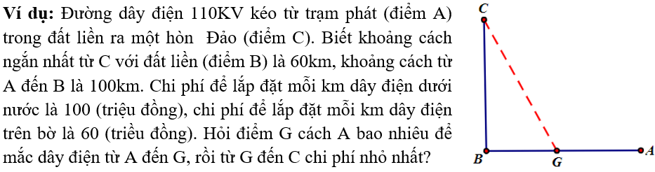

Slide 3
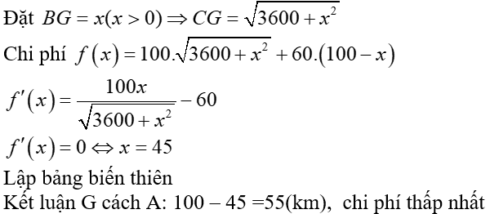
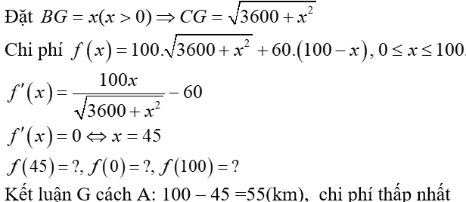
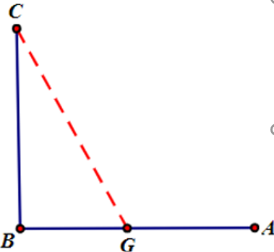


Slide 4

Ví dụ. Một vật chuyển động dọc theo trục s theo thời gian t được cho bởi phương trình sau. Tìm GTLN, GTNN của vận tốc biết 1 ≤ t ≤ 5.

Slide 5
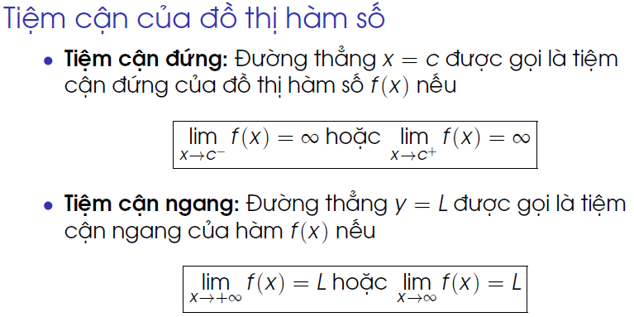
IV. TIỆM CẬN

Slide 6

Ví dụ. Tìm các tiệm cận của đồ thị hàm số

Slide 7

Ví dụ. Tìm các tiệm cận của đồ thị hàm số

Slide 8


Ví dụ. Tìm tiệm cận ngang của đồ thị hàm số

Slide 9
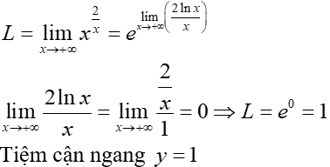

Slide 10
IV. SỰ TỐI ƯU HÓA TRONG KHOA HỌC VẬT LÝ VÀ KỸ THUẬT
Ví dụ. Người ta cần xây một hàng rào hình chữ nhật để làm một vườn chơi an toàn cho trẻ em. Hãy cho biết diện tích lơn nhất có thể làm vườn cho trẻ nếu mảnh tam giác vuông chứa hình chữ nhật có kich thước các cạnh góc vuông lần lượt là 4m và 12m.

Slide 11


Slide 12
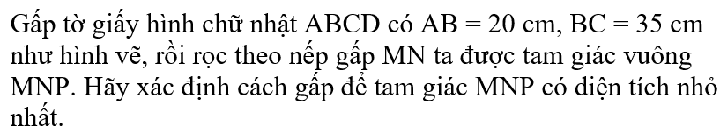
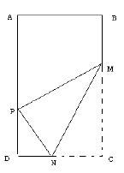

Slide 13
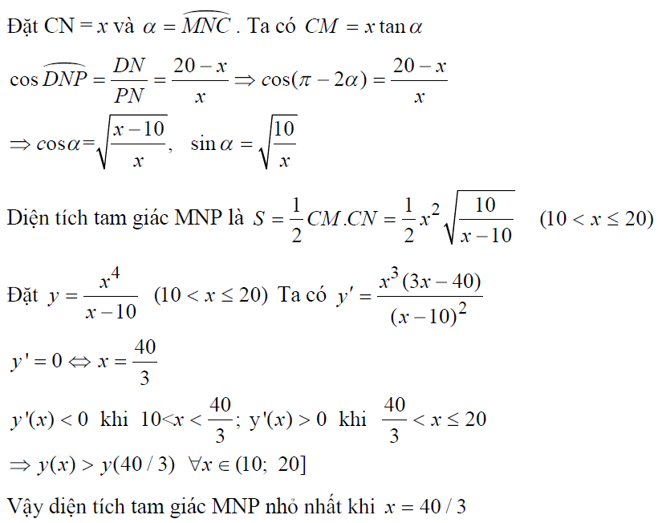

Slide 14
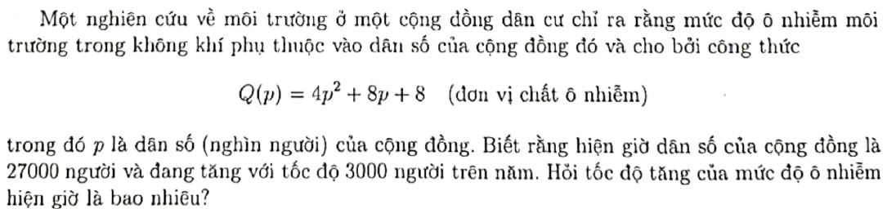

Slide 15
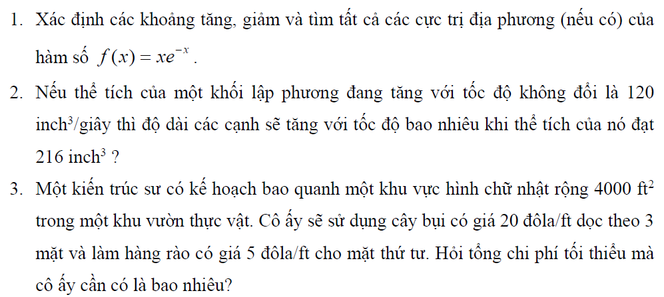

Slide 16
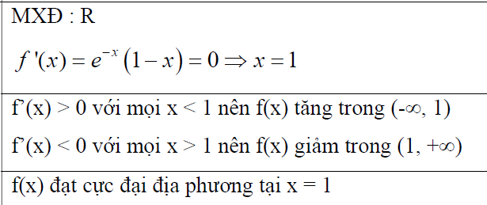


Slide 17
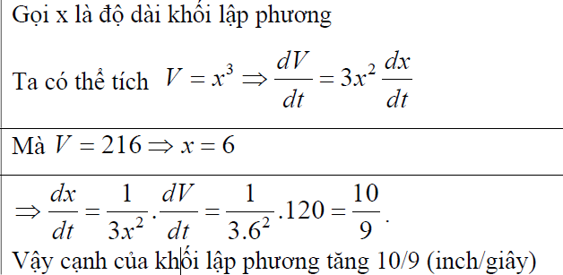

Slide 18
